Slide 1
第2章—JavaScript变量和运算符

Slide 2
上章回顾
什么是 JavaScript
如何将 JavaScript 嵌入到 HTML 中
JS的注释语句如何写？

Slide 3


本章目标
理解变量、数据类型和运算符
掌握类型转换函数的应用
能够使用连接符号‘+’的应用
理解比较运算符，条件运算符，逻辑运算符的含义

Slide 4
数据类型
JavaScript是弱类型脚本语言，使用变量之前，无须定义，想使用某个变量时直接使用即可，JavaScript会根据需要自动确定数据类型和进行数据类型的转换，但每个变量还是要确定数据类型的。
JavaScript中数据类型基本数据类型（简单数据类型）和复合数据类型（复杂数据类型）两类，不同大类下面又有自己的小类。

Slide 5


核心语法--变量
先声明变量再赋值
var width;
width = 5;
  var － 用于声明变量的关键字
  width － 变量名
同时声明和赋值变量
var catName= “皮皮”;
var x, y, z = 10;
不声明直接赋值
width=5;
经验
变量可以不经声明而直接使用，但这种方法很容易出错，也很难查找排错，不推荐使用。

Slide 6
变量
声明变量
赋值
a = 10;
“var” － 用于声明变量的关键字
“a” － 变量名
var a;
同时声明和初始化变量
var a = 10;
声明多个变量
var x, y, z = 10;

Slide 7
变量
变量名必须以字母或下划线（"_"）开头
变量可以包含数字、从 A 至 Z 的大小写字母
JavaScript 区分大小写，即变量 myVar、 myVAR 和 myvar 是不同的变量
提问,下面这样定义变量是否可以？
var %^ = "刘德华";
Ex：举例说明变量定义的语法要求

Slide 8
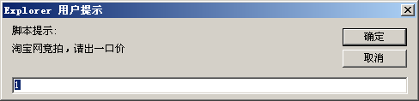
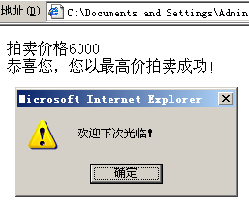
声明变量
<HTML>
<HEAD>
<TITLE>使用变量</TITLE>
<SCRIPT LANGUAGE = "Javascript">
var x;
x=prompt("淘宝网竟拍，请出一口价","1") ;
document.write("拍卖价格"+x+"<BR>") // "+"用来连接多个字符串
document.write("恭喜您，您以最高价拍卖成功！");
alert("欢迎下次光临！");
</SCRIPT>
</HEAD>
</HTML>
定义变量
赋 值
输 出
prompt(“提示信息”,”默认值”)
将弹出提示对话框，接受用户的输入。点击确定返回输入的字符串，点击取消返回空字符串。

Slide 9
大类 | 数据类型 | 说明
基 本 数 据 类 型 | 数值类型（Number） | 包含整数和浮点数
 | 布尔类型（Boolean） | 只有true和false两个值 【两个值小写】
 | 字符串类型（String） | 表示一个字符序列，必须使用单引号（''）或双引号（""）括起来
 | Undefined类型（Undefined） | 用来确定一个已经创建但还没有赋初值的变量，只有一个值为：undefined 【小写】
 | Null类型 （Null） | 表名某个变量的值为空，只有一个值为：null【小写】
复 合 数 据 类 型 | Object类型（Object） | 该类型的值为对象，对象由一些列属性（变量）和方法（函数）的集合，访问它们时用：. (英文点号)
 | 数组（Array) | 一系列的变量组成
 | 函数（Function） | 包含一段可执行的代码

Slide 10
typeof操作符：用来检测给定变量的数据
对一个值使用typeof操作符可能返回下列某个字符串之一：
（1）undefined： 值未定义时。
（2）boolean： 值是布尔值时。
（3）string： 值是字符串时。
（4) number： 值是数值时。
（5）object： 值是对象或者null（代表空对象引用）。
（6）function： 值是函数时。
对一个值使用typeof操作符可能返回下列某个字符串之一：
（1）undefined： 值未定义时。
（2）boolean： 值是布尔值时。
（3）string： 值是字符串时。
（4) number： 值是数值时。
（5）object： 值是对象或者null（代表空对象引用）。
（6）function： 值是函数时。

Slide 11
数据类型
数据类型 | 说 明 | 示 例
数字型 | 整数或实数 | 487, 25.95
逻辑型或布尔型 | 执行逻辑运算 | true或 false
字符串型 | 一组字符 | “Hello”
空 | 特殊关键字，表示不存在的值。 | null

Slide 12
JS 数据类型例子
<script type="text/javascript">
var a = 11;
b = 1.1;
c = 'txt';
d = true;
e = "txt";
f = false;
var g;
alert(a + b);
if (d == true) {alert(e);}
if (f != true) {alert(c);}
alert(g);
if (g == null) {alert('g没有赋值!');}
if (g == undefined) {alert("g还是没有赋值!");}
alert("\'\"");
</script>

Slide 13
JS 隐式和显示转换
(1)隐式转换：比如：var a = 1, b = '1';
  则a + b返回的是11，那么a被转换为字符类型了。
  其隐式转换的方式如下：
    数字 + 字符串 = 字符串
    布尔 + 字符串 = 字符串
    布尔 + 数字 = 数字
    注意：转换布尔 true 为 1，false 为 0，来处理。
(2)显式转换，通过函数来完成：
  parseInt()方法：将字符串转换为整数
  parseFloat()方法：将字符串转换为小数
  注意：parseInt('3a')可以转换为3而不报错

Slide 14
JS转义符
字 符 | 说 明 | 示 例
\b | 退格符 | alert(“这是第一句 \b 这是第二句”)
\f | 换页符 | alert(“这是第一局 \f 这是第二句”)
\n | 换行符 | alert(“这是第一局 \n 这是第二句”)
\r | 回车符 | alert(“这是第一局 \r 这是第二句”)
\t | 制表符 | alert(“这是第一局 \t 这是第二句”)
浮点型－浮点型数字至少必须含有一个数字。此数字可包含小数点或采用科学记数法表示的数字。科学记数法中的整数可以是正整数(+) 或负整数(-)，指数(e) 表示“十次幂”。例如 10.24、1.20e+22、4E-8、.1815 等。
和C语言一样，js也有转义字符，常用的就是： “ \n ”

Slide 15
类型转换
parseInt (String)
将字符串转换为整型数字
如: parseInt (“86”)将字符串“86”转换为整型值86
parseFloat(String)
将字符串转换为浮点型数字
如: parseFloat (“34.45”)将字符串“34.45”转换为浮点值34.45
无参函数定义
  function name()
  {
  js statement
  }

Slide 16
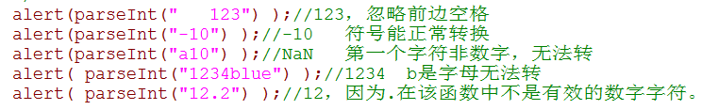
parseInt():将字符串转换为整数。规则：
  A、它会忽略字符串前面的空格，直至找到第一个非空格字符，如果第一个字符不是数字字符或者负号，则返回NaN。
  B、转换空字符串返回NaN。
  C、如果第一个字符是数字字符，会接着进行解析，直到完成或者遇到非数字字符。

Slide 17
“+”号的用法-2
<HTML>
<HEAD>
<SCRIPT LANGUAGE = "JavaScript">
var x=100;
var y;
var z;
document.write("<H2>竞拍SONY数码相机 600万像素" +x+"$起价</H2>");
y=prompt("加多少银子？","1");
z=x+parseFloat( y );
alert("您最终的出价\n"+z+"$"); //”\n”用于换行显示
</SCRIPT>
</HEAD>
<body>
</body>
</HTML>
parseFloat( )函数将字符串转换为float数据
parseInt( )函数将字符串转换为int数据
如果转换失败，返回NaN值(not a number)

Slide 18
运算符
运算符对一个或多个变量或值（操作数）进行运算，并返 回一个新值
根据所执行的运算，运算符可分为以下类别：
  算术运算符
  比较运算符
  逻辑运算符

Slide 19
运算符
运算符 | 说 明 | 示 例
+ | 加 | a = 5 + 8
- | 减 | a = 8 - 5
/ | 除 | a = 20 / 5
* | 乘 | a = 5*19
% | 取模－两个数相除的余数 | 10 % 3 = 1
++ | 一元自加。该运算符带一个操作数，将操作数的值加 1。返回的值取决于 ++ 运算符位于操作数的前面或是后面 |  | 将返回 x 自加运算后的值。 x++ 将返回 x 自加运算前的值
- - | 一元自减。该运算符只带一个操作数。返回的值取决于 -- 运算符位于操作数的前面或是后面 | --x 将返回 x 自减运算后的值。 x-- 将返回 x 自减运算前的值

Slide 20
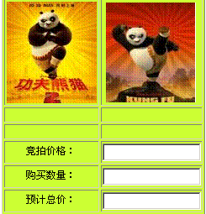
算术运算符-1
实现步骤：
1.设计页面
2.指定各个文本框的名称
3.切换为代码视图，编写脚本代码
4.浏览并调试
num1
num2
result

Slide 21
算术运算符-2
<HEAD>
<SCRIPT language = "JavaScript">
function calcu( )
{
var numb1= document.calc.num1.value;
var numb2= document.calc.num2.value;
var total=parseFloat(numb1)*parseFloat(numb2);
document.calc.result.value=total;
}
</SCRIPT>
</HEAD>
定义calcu( )计算函数,实现两个数相乘的功能.定义函数的语法：
function 函数名(参数列表)
{
//JavaScript语句；
}
获取表单中输入的数据：
document.表单名.表单元素名.value
计算总价并显示
添加单击事件，单击按钮时调用“calcu()” 函数
…
<INPUT name="getAnswer" TYPE="button" onClick="calcu( )" value="计算看看">

Slide 22
比较运算符
运算符 | 说 明 | 示 例
= = | 等于。 如果两个操作数相等，则返回真。 | a = = b
!= | 不等于。 如果两个操作数不相等，则返回真。 | Var2 != 5
> | 大于。 如果左边的操作数大于右边的操作数，则返回真。 | Var1 > var2
< | 小于。 如果左边的操作数小于右边的操作数，则返回真。 | Var2 < var1
<= | 小于等于。 如果左边的操作数小于或等于右边的操作数，则返回真。 | Var2 <= 4 Var2 <= var1
>= | 大于等于。如果左边的操作数大于或等于右边的操作数，则返回真。 | Var1 >= 5 Var1 >= var2

Slide 23
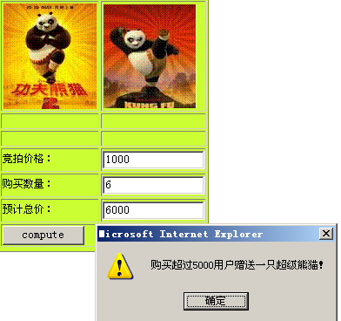
比较运算符
<HTML>
<HEAD>
<SCRIPT LANGUAGE = "JavaScript">
function calcu()
{
var numb1= document.calc.num1.value;
var numb2= document.calc.num2.value;
var total= parseFloat(numb1)*parseFloat(numb2);
document.calc.result.value=total;
if (total>500)
alert("购买总价超过500\n支付时将赠送超级Q币2枚！");
}
</SCRIPT>
</HEAD>
….其他代码略，同上例
预计总价超过500，
赠送1个！

Slide 24
逻辑运算符
运算符 | 值 | 说 明
与 ( &&) | expr1 && expr2 | 只有当 expr1 和 expr2 同为真时，才返回真。否则，返回假。
或 ( || ) | expr1 || expr2 | 如果其中一个表达式为真，或两个表达式同为真，则返回真。否则，返回假。
非 (!) | !expr | 如果表达式为真，则返回假。如果为假，则返回真。

Slide 25
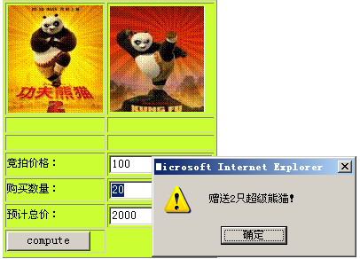
逻辑运算符
<HEAD>
<SCRIPT LANGUAGE = "JavaScript">
function calcu()
{
var numb1= document.calc.num1.value;
var numb2= document.calc.num2.value;
var total= parseFloat(numb1)*parseFloat(numb2);
document.calc.result.value=total;
if ((total>500) &&(total<=1000))
alert("购买总价超过500\n支付时将赠送超级Q币2枚！");
if ((total>1000) &&(total<=2000))
alert("购买总价超过1000\n支付时将赠送IBM光电智能鼠标1只！");
if ((total>2000))
alert("购买总价超过2000\n请直接与贵宾台联系！");
}
</SCRIPT>
</HEAD>….其他代码略，同上例
500－1000 之间，赠送一只；
1000－2000之间，赠送IBM智能鼠标2只；
2000以上，直接与贵宾台联系。

Slide 26

条件运算符
条件语句用于测试条件。
语法：
variablename=(condition)?value1:value2
变量=(条件表达式)：返回值1：返回值2
如果条件结果为true则职位value1，否则为Value2。

Slide 27
条件运算符
EX：使用条件运算符改写上一个案例
<HEAD>
<SCRIPT LANGUAGE = "JavaScript">
function calcu()
{
var num1= document.calc1.num1.value;
var num1= document.calc2.num1.value;
var num = document.calc.num1.value;
var total;
total = (num>50)?num1:num2
}
</SCRIPT>
</HEAD>….其他代码略，同上例

Slide 28
总结
赋值运算符用于给 JavaScript 变量赋值。
+ 运算符用于把文本值或字符串变量加起来（连接起来）。
简单函数的应用 : parseInt (), parseFloat()；会编写简单的无参函数
条件运算符和比较运算符

Slide 29


